Slide 1
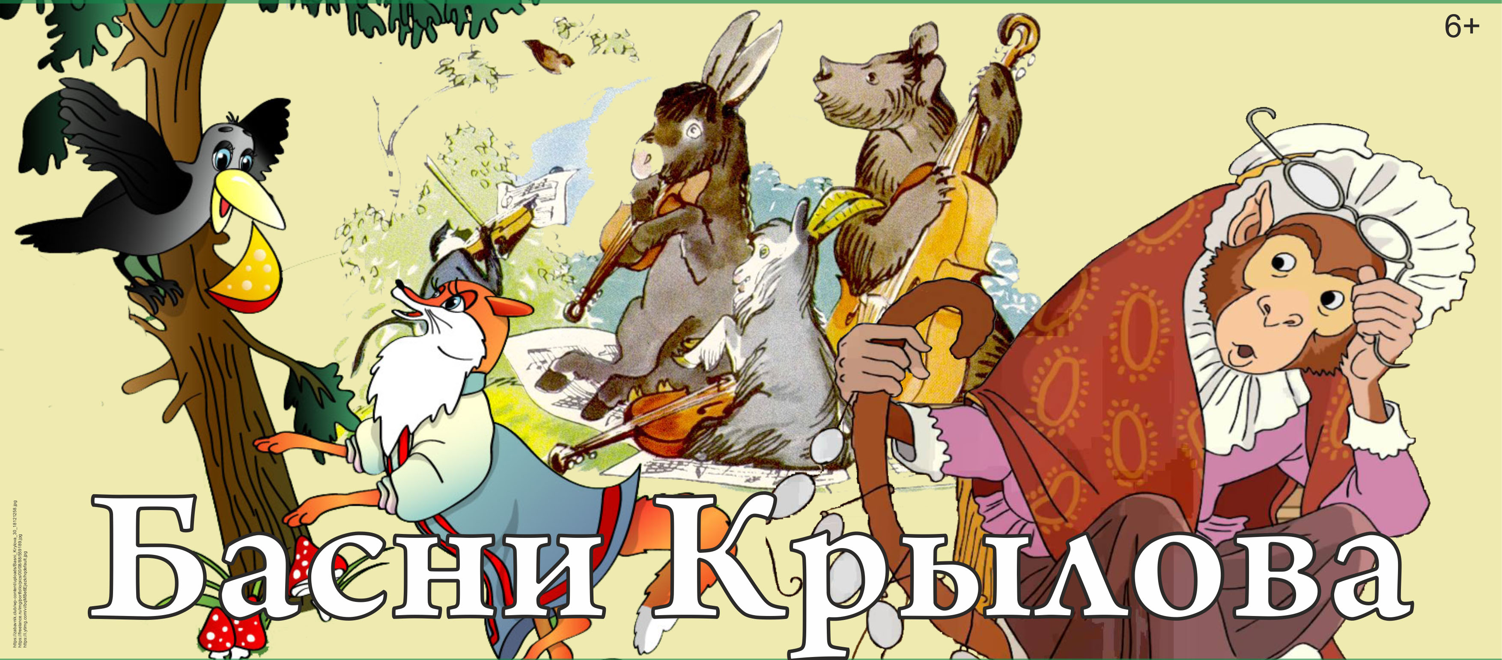

Slide 2

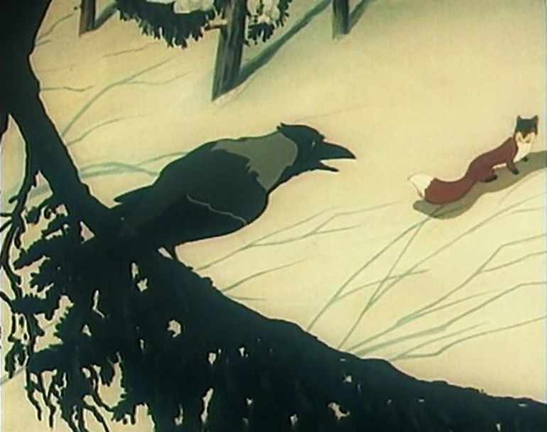
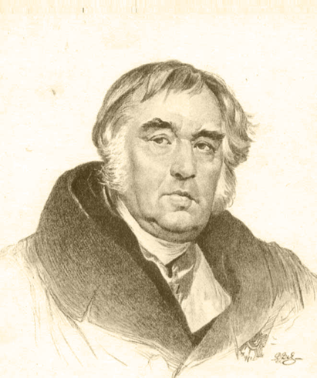



Что и как изучали?

Slide 3
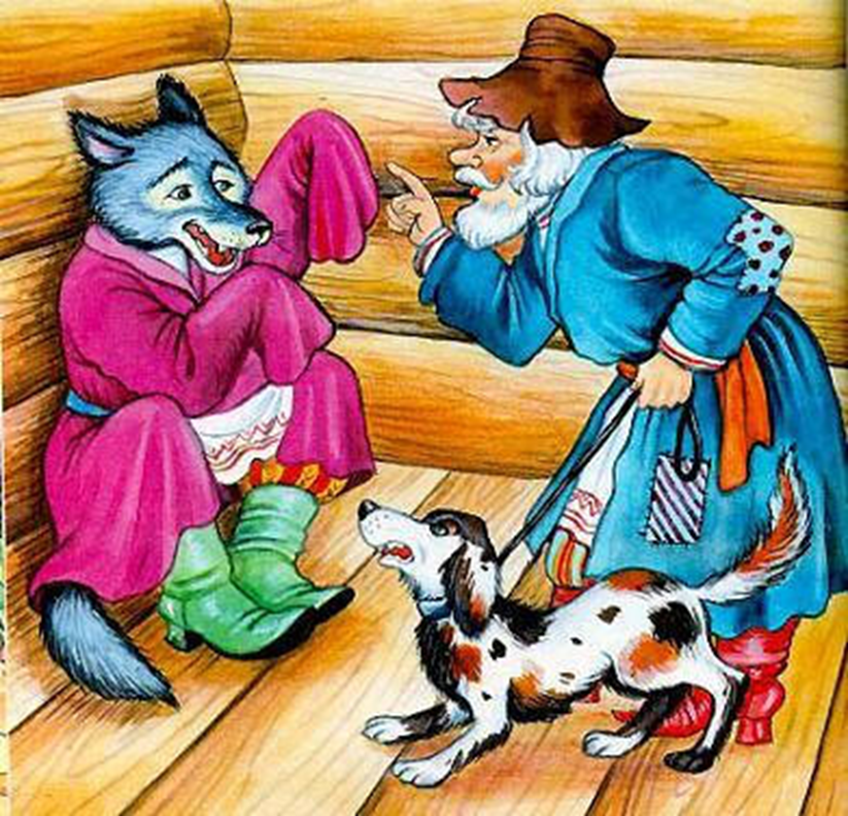

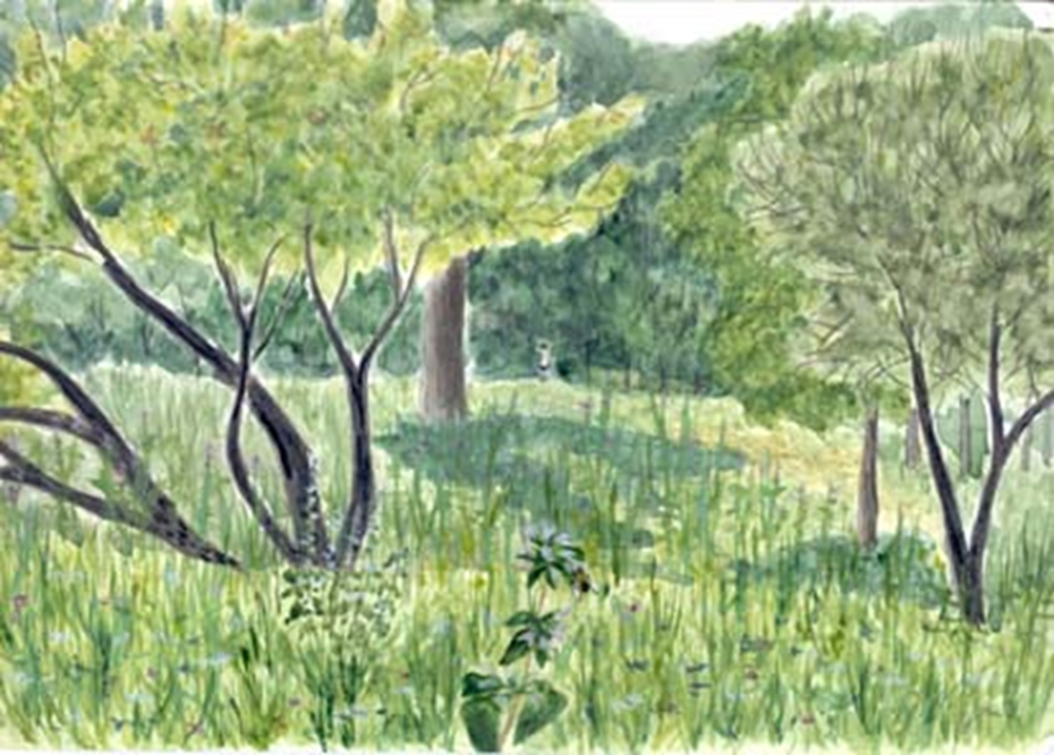
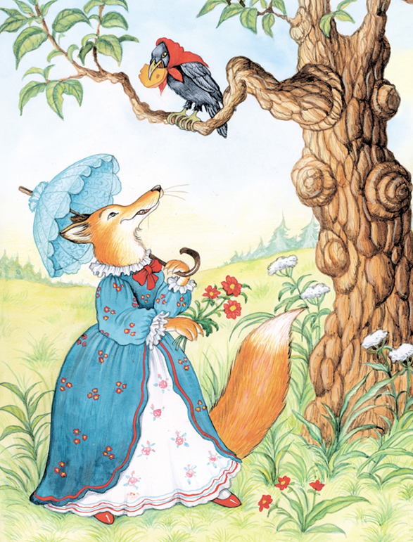
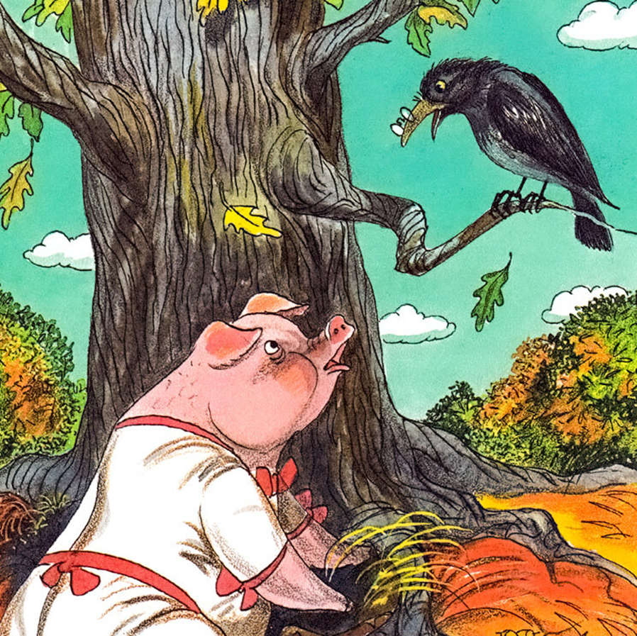
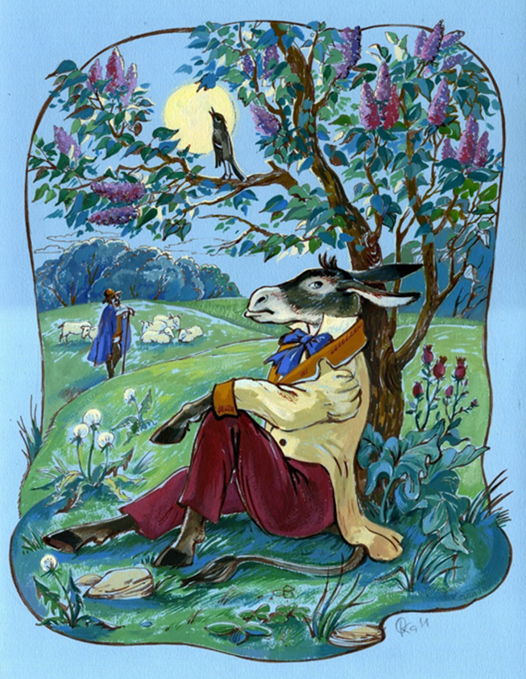
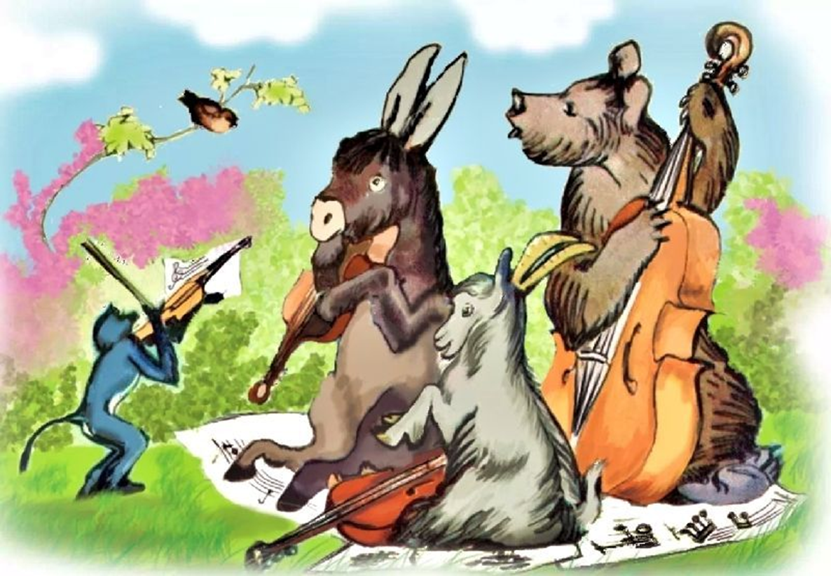
Какие задачи для работы на уроке поставим?
Изучить...
Обобщить...
Повторить...
Узнать...
Научиться...
Проверить...

Slide 4
План работы на уроке:
Блиц-опрос по теме «Басня».
«Чтец»: проверка домашнего задания - выразительное чтение наизусть.
«Критик»: анализ ответов выступающих (с опорой на карточку-подсказку).
*«Эрудит»: разгадывание кроссворда по 6 прочитанным басням.
Рабочий лист урока

Slide 5
Укажите главные черты басни. Выберите верные утверждения.
Басня относится к эпосу
Состоит из присказки, зачина, развития действия и концовки
Относится к лиро-эпическим произведениям
Имеет поучительный смысл
Может иметь троекратные повторы
Героями чаще всего являются животные и растения
Характеризуется иносказательностью
Басня – это жанр фольклора.

Slide 6

Назовите приём, при котором изображаются животные или растения, а подразумеваются люди.

Slide 7
Из какой басни взяты строки:
«Чтоб музыкантом быть, так надобно уменье...»?
«Квартет»

Slide 8
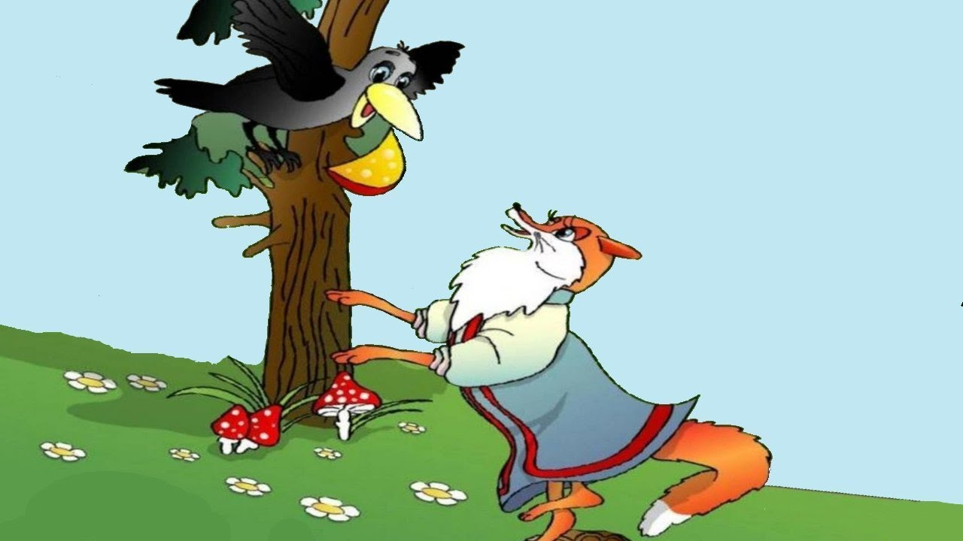
Кто из героев «к дереву на цыпочках подходит»?
плутовка

Slide 9
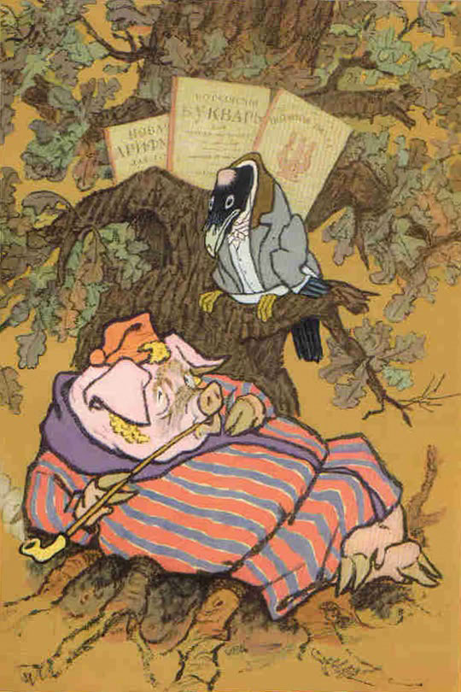
Кто из героев наелся «желудей досыта, до отвала»?

Slide 10
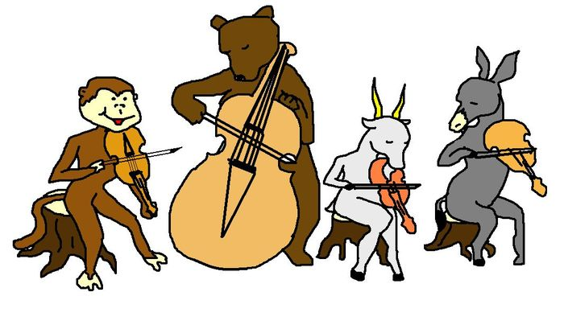
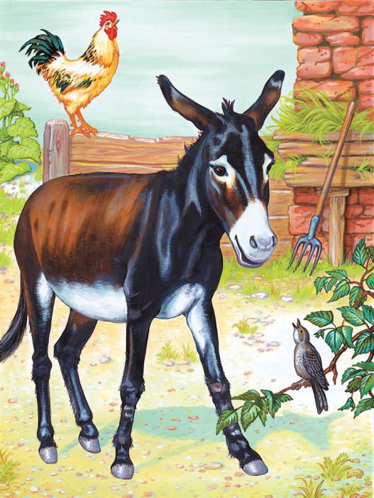
В каких двух баснях героем является осёл?

Slide 11
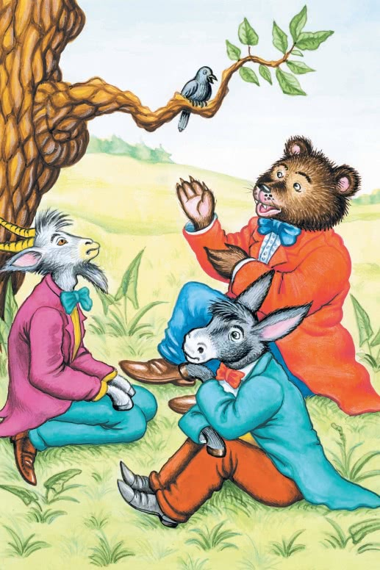
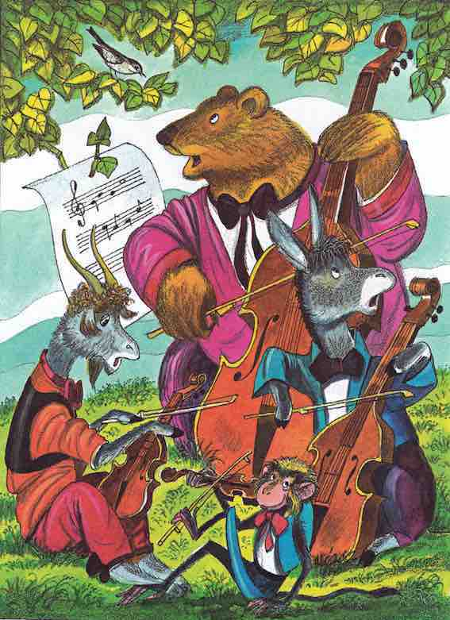
Если это иллюстрация к басне «Квартет», то какого героя здесь не изобразил художник?

Slide 12
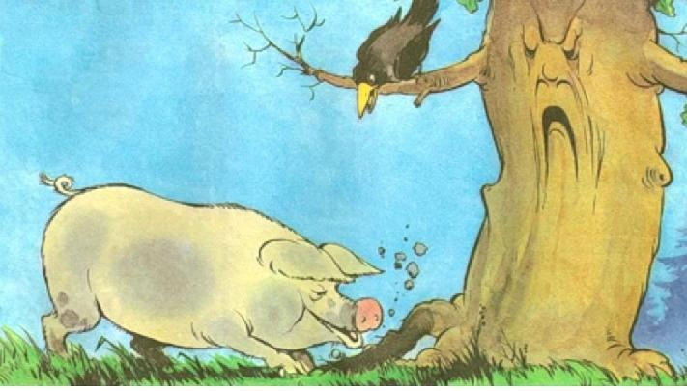
Мораль этой басни такова:
Невежда так же в ослепленье
Бранит науки , и ученье,
И все учёные труды,
Не чувствуя, что он вкушает их плоды.

Slide 13
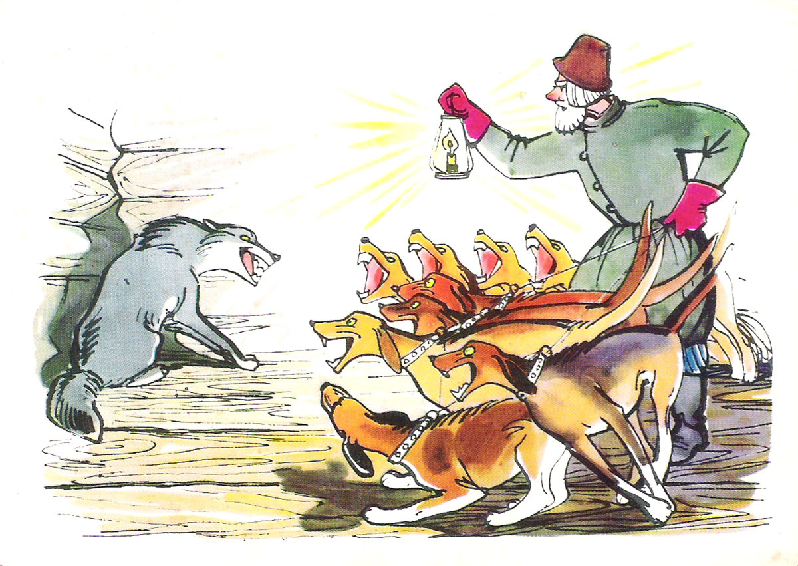
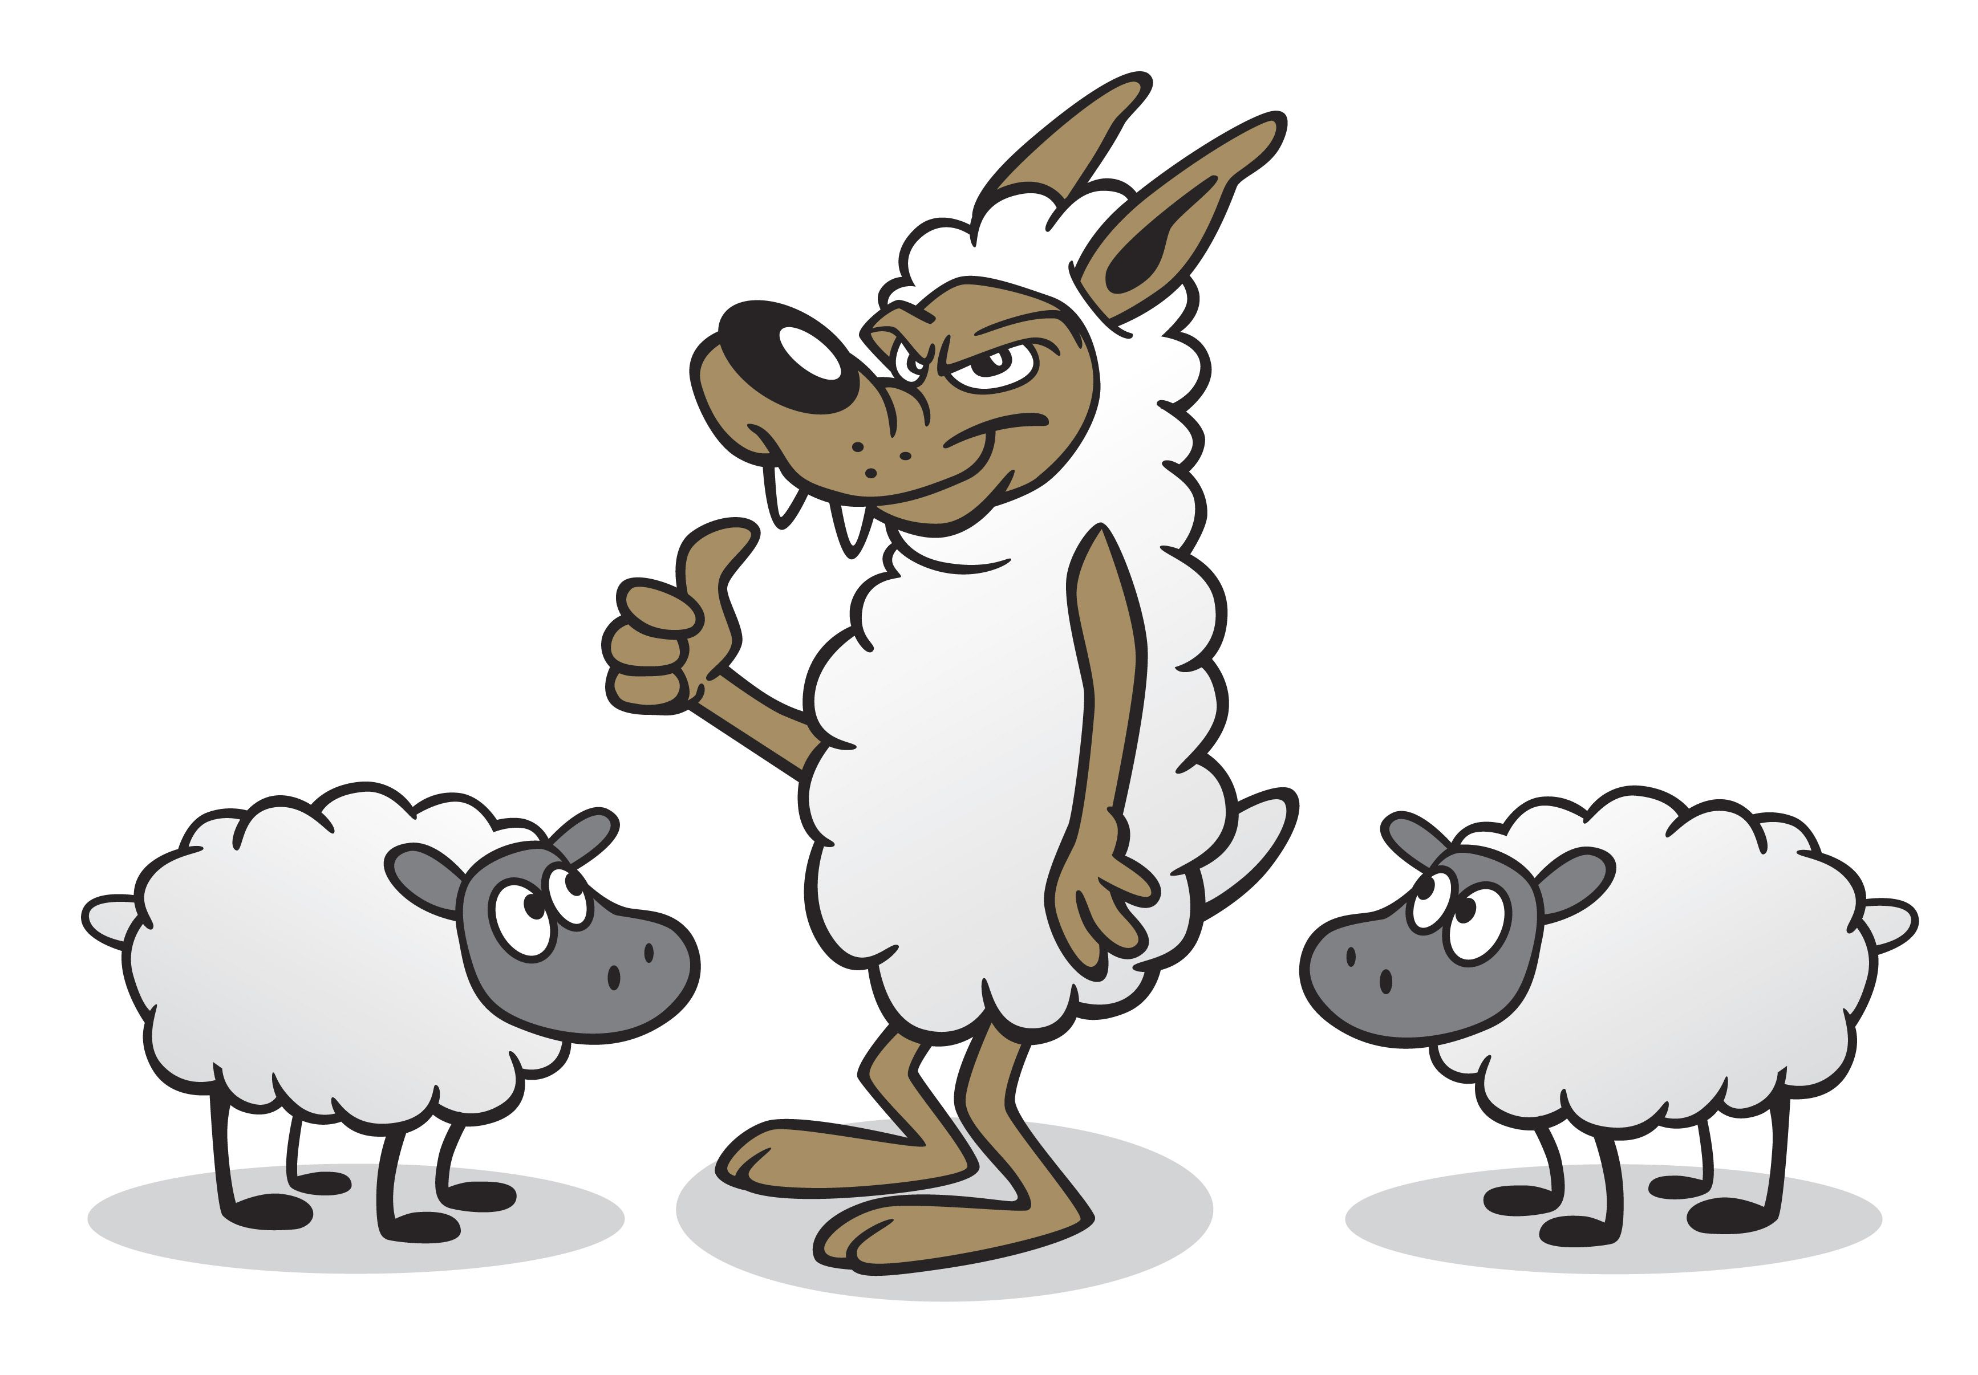
Выражение «волк в овечьей шкуре» характеризует лицемера, хищника; плохого, опасного человека, ради собственной выгоды прикидывающегося хорошим, добрым, честным и заботливым, чем и вводит в заблуждение доверчивых. Какого персонажа можно так охарактеризовать?

Slide 14
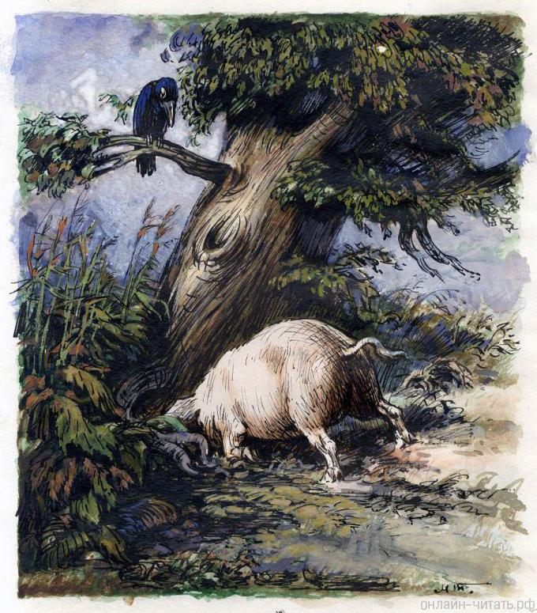
К героине какой басни применима поговорка «рубить сук, на котором сидишь»?

Slide 15
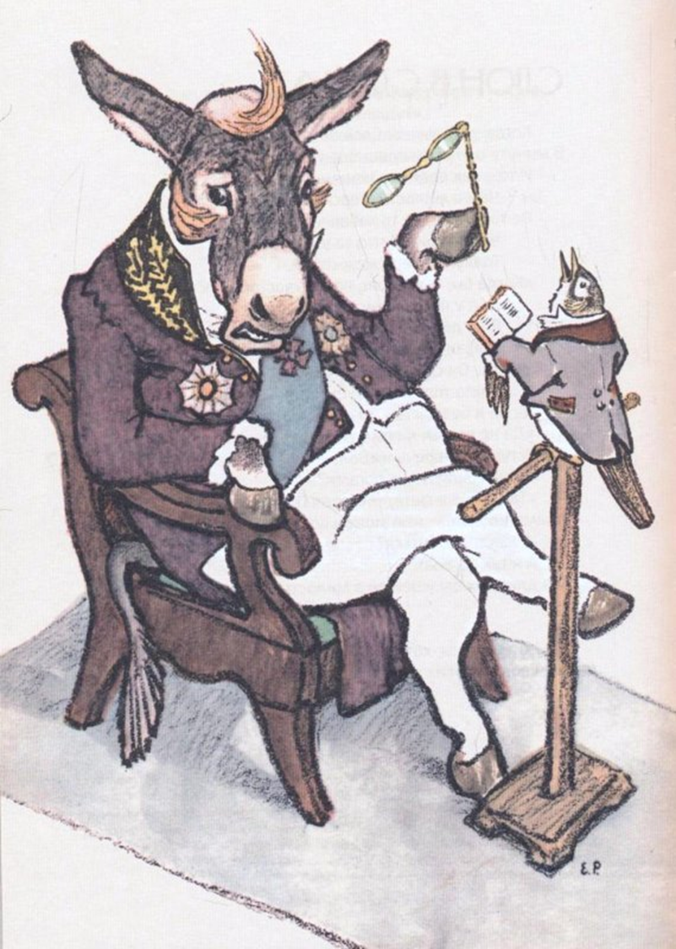
“Избави Бог и нас от этаких судей”.
Это мораль басни ...

Slide 16
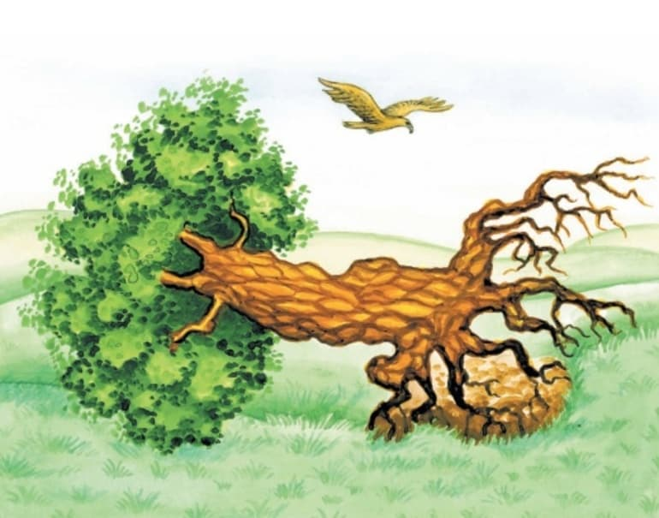
С какой басней тематически перекликается басня «Свинья под дубом»?

Slide 17
Краткий отзыв о выразительном чтении басни наизусть
Карточка-опора
Мне понравилось выступление...
Я хотел(а) бы поблагодарить ... за выступление...
... удалось/не удалось передать особенности интонации
Можно отметить умение чётко/внятно проговаривать слова...
Чтение позволило почувствовать характер героев ... (глупость, грубость, лесть, хитрость, мудрость, недальновидность...)
Грамотно расставлены ударения, сделаны паузы там, где необходимо...
Кроме того, следует обратить внимание ...
Были допущены искажения текста/ замены слов...
В целом работа заслуживает хорошей оценки/...

Slide 18
Подведём итог!
Мне удалось/не удалось ...
У меня получилось/не получилось...
Наша команда/группа...
Мне следует обратить внимание...
Мне понравилось.../ не понравилось...
Хотелось бы ...
Мне запомнилось...

Slide 19
Домашнее задание: написать миниатюру (5-6 предложений), включить в рассуждение конкретный пример из одной басни.
Почему люди должны читать басни?
На мой взгляд, чтение басен – это ...
Я думаю, что к чтению басен должны обращаться люди в разном возрасте.
Басни учат нас быть /не быть ...
Например, в басне И.А. Крылова «Название» можно увидеть/ изображаются ... Этому герою противопоставлен ... Автор иносказательно показывает людей ...
Таким образом, басня – это один из самых интересных жанров в литературе...

